Slide 1
金属锌
金属锌性质
锌的历史及行业发展
锌的主要用途
锌矿资源的分布情况
锌金属近年的消费情况
再生锌行业发展现状

Slide 2
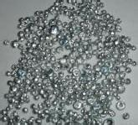
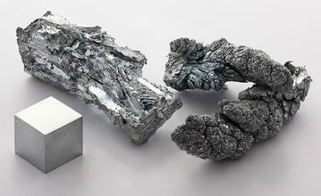
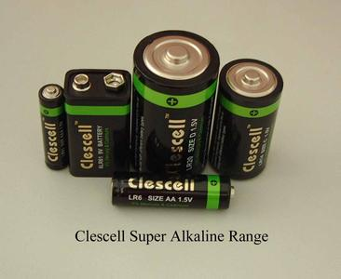
锌
锌是一种化学元素，它的化学符号是Zn，它的原子序数是30，在化学元素周期表中位于第4周期、第IIB族 。是一种浅灰色的过渡金属。锌（Zinc）是第四"常见"的金属，仅次于铁、铝及铜，不过地壳含量最丰富的元素前几名分别是氧、硅、铝、铁、钙、钠、钾、镁。外观呈现银白色，在现代工业中对于电池制造上有不可磨灭的地位，为一相当重要的金属。

Slide 3
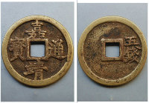
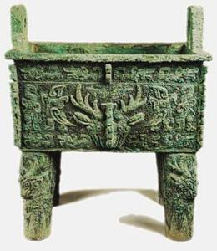
锌的发展历史
锌是人类自远古时就知道其化合物的元素之一。世界上最早发现并使用锌的国家是中国
在古代最先被人们所利用的是锌矿石和铜熔化制得的合金-黄铜。金属状锌的获得比铜、铁、锡、铅要晚得多，一般认为是由于碳和锌矿供热时，温度很快高达1000℃以上，而金属锌的沸点是906℃，故锌即成为蒸气状态，随烟散失，不易被古代人们所察觉，只有当人们掌握了冷凝气体的方法后，单质锌才有可能被取得。

Slide 4
锌冶炼史
据文献记载，印度是世界上最早炼锌的国家，可追溯到公元1025年——1280年，方法是与中国完全相反的“上火下凝”式的蒸馏法。
明朝末年宋应星所著的《天工开物》中记载了世界上最早的炼锌技术。生产过程非常简单，将炉甘石（菱锌矿石）装满在陶罐内密封，堆成锥形，用木炭填充罐与罐之间的空隙，将罐打破，就可以得到提取出来的金属锌锭。另外，我国化学史和分析化学研究的开拓者王链（1888—1966）在1956年分析了唐、宋、明、清等古钱后，发现宋朝的绍圣钱中含锌量高，提出中国用锌开始于明朝嘉庆年间的正确的科学结论。锌的实际应用可能比《天工开物》成书年代还早。在10~11世纪中国是首先大规模生产锌的国家。
1745年，在瑞典海岸沉没的东印度公司的船，经证实运载的货物是中国的锌，经过分析回收的铸锭得知它们是几乎纯净的金属锌。

Slide 5
现代锌的冶炼有两种工艺：火法冶炼和湿法冶炼。
火法炼锌中的竖罐蒸馏炼锌已趋淘汰，电炉炼锌规模小且未见新的发展。密闭鼓风炉炼铅锌是世界上最主要的几乎是唯一的火法炼锌方法。世界上总共有15台（包括国内ISP工厂）密闭鼓风炉在进行锌的生产，占锌的总产量12%-13%，其技术发展主要是增加二次含铅锌物料的处理措施；改进冷凝效率；富氧技术的运用等。

Slide 6
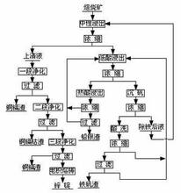
湿法炼锌
湿法炼锌是当今世界最主要的炼锌方法，其产量占世界总锌产量的85%以上。近期世界新建和扩建的生产能力均采用湿法炼锌工艺。湿法炼锌技术发展很快，主要表现在：硫化锌精矿的直接氧压浸出；硫化锌精矿的常压富氧直接浸出；设备大型化，高效化；浸出渣综合回收及无害化处理；工艺过程自动控制系统等几个方面。
（课本110P）

Slide 7
锌的主要用途
世界上锌的全部消费中大约有一半用于镀锌，约10%用于黄铜和青铜，不到10%用于锌基合金，约7.5%用于化学制品，约13%用于制造干电池，以锌饼、锌板形式出现。
（1）镀锌，锌具有优良的抗大气腐蚀性能，在常温下表面易生成一层保护膜，因此锌最大的用途是用于镀锌工业。被主要用于钢材和钢结构件的表面镀层(如镀锌板)，广泛用于汽车、建筑、船舶、轻工等行业。
（2）锌合金用于汽车制造和机械行业。锌具有适用的机械性能。锌本身的强度和硬度不高，但加入铝、铜等合金元素后，其强度和硬度均大为提高，尤其是锌铜钛合金的出现，其综合机械性能已接近或达到铝合金、黄铜、灰铸铁的水平，其抗蠕变性能也大幅度被提高。
（3）锌可以用来制作电池。例如：锌锰电池以及最新研究的锌空气蓄电池。

Slide 8
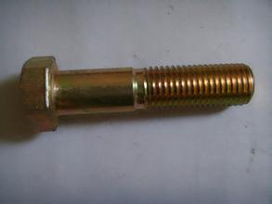
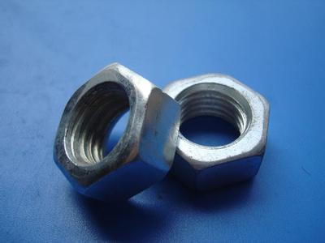
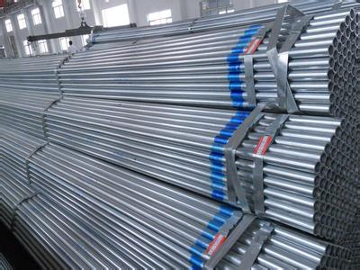
镀锌
21世纪后西方国家开始尝试直接用锌合金板做屋顶覆盖材料，其使用年限可长达120-140年，而且可回收再用，而用镀锌铁板作屋顶材料的使用寿命一般为5-10年。21世纪后，钢带热浸镀锌量有显著增长。电镀锌也有使用，但该法一般用于较薄的镀层和不同的表面光洁度。使用含锌粉的涂料是涂层的另一种方法；对于与水连续接触的物体，如用于船舶、桥梁和近海油气井架的大的钢构件，只须和大的锌块连接，便可得到保护，不过锌块要定期更换。

Slide 9



锌合金
锌铜钛合金已被广泛应用于小五金生产中。主要为压铸件，用于汽车、建筑、部分电气设备、家用电器、玩具等的零部件生产。许多锌合金的加工性能都比较优良，道次加工率可达60%-80%。中压性能优越，可进行深拉延，并具有自润滑性，延长了模具寿命，可用钎焊或电阻焊或电弧焊进行焊接，表面可进行电镀、涂漆处理，切削加工性能良好。在一定条件下具有优越的超塑性能。

Slide 10
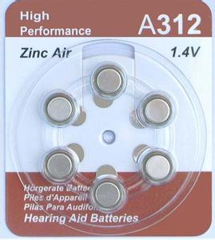
锌电池
锌锰电池：锌作为负极活性物质，兼作电池的容器和负极引电体，是决定电池贮存性能的主要材料。
锌空气蓄电池：锌空气电池又称锌氧电池，是金属空气电池的一种。

Slide 11
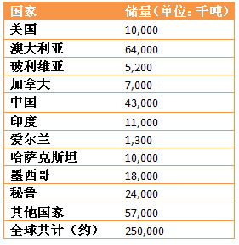
世界锌矿分布
锌是自然界中资源分布较广的金属元素。多以硫化物状态存在，主要含锌矿物是闪锌矿，也有少量氧化矿如菱锌矿、硅锌矿、异极矿、水锌矿等。目前全球探明储量为25000万吨。锌在世界上的资源分布如下：
区域分布：世界上锌资源主要分布在亚洲、大洋洲、北美和南美洲。
国家分布：世界上锌储量较多的国家有中国、澳大利亚、美国、加拿大、哈萨克斯坦、秘鲁和墨西哥等。其中澳大利亚、中国、美国、哈萨克斯坦四国的矿石储量占世界锌储量的57%左右，占世界储量基础的64.66%。
美国地质调查局2014年发布数据显示，全球锌储量共计约25000万吨，包括澳大利亚6400万吨，中国4300万吨，秘鲁2400万吨，墨西哥1800万吨，印度1100万吨，美国1000万吨，哈萨克斯坦1000万吨，加拿大700万吨，玻利维亚520万吨，爱尔兰130万吨，其他国家5700万吨。

Slide 12
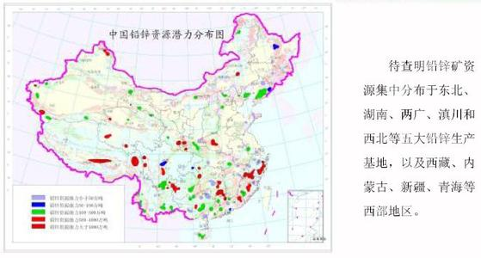
中国锌资源分布
根据美国地质调查局2014年发布数据显示，我国锌储量为4300万吨，全国已探明的锌矿床778处（2007年），保有地质储量较多的省份有云南、广东、湖南、甘肃、广西、内蒙古、四川和青海等地。其中云南为最，占全国21.8%；内蒙古次之，占13.5%；其他如甘肃、广东、广西、湖南等省(区)的锌矿资源也较丰富，均在600万吨以上。
根据2014年国土资源部数据显示，2013年度我国新探明大中型锌矿产地16处，新增锌矿储量1183.2万吨。
我国锌资源的总体特征是：富矿少，低品位矿多；大型矿少，中小型矿多；开采难度较大。
国内生产基地
储量高度集中：主要集中在云南、广西、广东、湖南、内蒙古、江西6个省、区。而云南又主要集中在个旧，广西集中在南丹大厂，个旧和大厂二个地区的储量就占了全国总储量的40%左右。
根据中国铅锌矿产地的分布和建设条件，经40多年的发展和建设，现已形成东北、湖南、两广、滇川、西北等五大铅锌采选冶和加工配套的生产基地，锌产量占全国总产量的95%，此外，内蒙古、江西、贵州等省区也建设了一批中小型矿山。

Slide 13
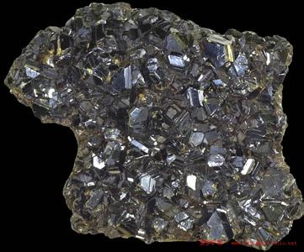
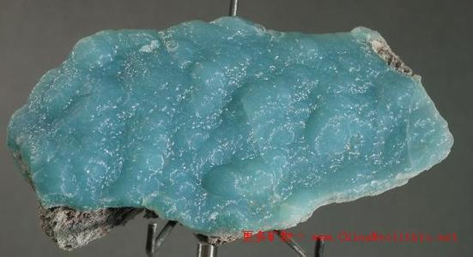
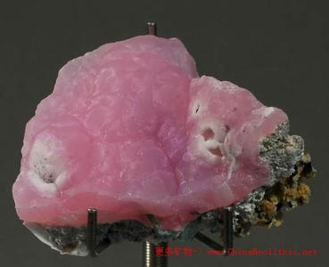
锌矿资源
闪锌矿(ZnS):
菱锌矿(ZnCO3)：

Slide 14
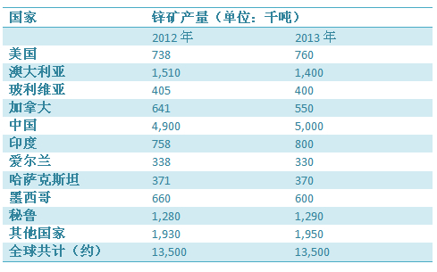
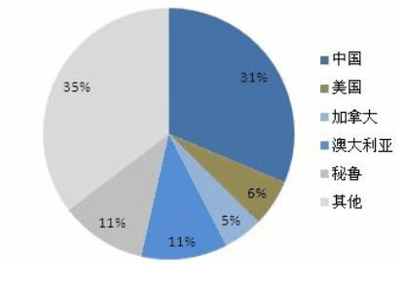
锌矿消费情况
根据美国地址调查局2014年发布数据显示，2012年和2013年锌矿产量如下表所示：
锌主产国：美国、澳大利亚、玻利维亚、加拿大、中国、印度、爱尔兰、哈萨克斯坦、墨西哥、秘鲁。
锌主要消费国：中国、美国、德国、日本、韩国、意大利、印度、比利时等。
锌主要进口国：美国、德国、日本、韩国等。
锌主要出口国：加拿大、墨西哥、秘鲁、西班牙等。

Slide 15
锌行业国内外名企
国内知名企业：驰宏锌锗、株冶集团、紫金矿业、罗平锌电、宏达股份、西部矿业、中色股份、葫芦岛锌业股份有限公司、中金岭南、汉中锌业、济源市金利、水口山有色金属、河南省安阳市豫北金属冶炼厂、焦作东方金铅、柳州锌品股份有限公司、湖南黄沙坪铅锌矿等。
国外知名企业：
美国：American Zink Company(ASARCO) 美国熔炼公司；
西班牙：Xstrata Zinc 斯特拉塔锌业公司；
加拿大：Canada Zinc Metals Corp. 加拿大锌金属集团，Teck泰克公司；
澳大利亚：Angas Zinc Mine 安加斯锌矿，VMZinc Sun Metals Corporation Umicore Zinc Chemicals优美科锌业有限公司；
法国：Nyrstar 新星公司；
哈萨克斯坦：Shalkiya Zinc Group Shalkiya锌业公司；
秘鲁：The Antamina copper-zinc mine安塔米娜铜锌矿业；
韩国: Korea Zinc 韩国高丽亚铅公司；
英国：Vedanta Resources（UK）万达塔资源公司。

Slide 16
锌行业发展
自2000年以来，中国一直是全球最大的锌生产国和消费国，中国铅锌工业的发展受到国际铅锌行业的关注。然而当前无论是中国市场还是全球市场都普遍存在着锌产能严重过剩的问题。当前我国锌行业急需调整产业结构、加强锌行业技术创新、加快锌企业兼并重组工作。全球锌产业发展至今已经达到高峰，随着中国经济增速放缓，对于锌的需求也将逐步稳定下来，未来锌产业发展也将更多通过技术水平提升来改善产品质量和产业结构。

Slide 17
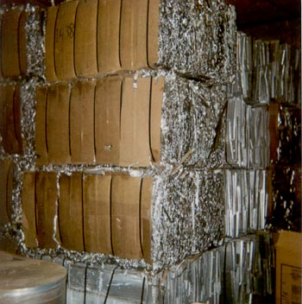
再生锌行业发展现状
近些年随着炼锌技术不断提升，锌原料消耗巨大，锌矿资源越采越少，金属锌面临着原料供应短缺的局面，未来将有更多地区可能出现无矿可采的情形。因此合理的利用资源及资源回收再利用成为人们日渐关注的焦点。目前世界上的锌70%来自于开采的锌矿石，而30%源于回收锌或二次锌。随着锌生产和锌回收技术的进步，现在80%的可回收锌已经被回收了，而且锌可以在生产和使用的各个阶段进行回收，例如，回收生产镀锌钢板时产生的废料，制造和安装过程中产生的废料及终端产品废料等

Slide 18
再生锌是由废旧铝，废锌合金材料或含锌的废料，经重新熔化提炼而得到的锌合金或锌金属，是金属锌的一个重要来源。再生锌产量按原料来源主要分为新废料和旧废料。新废料是在冶炼及加工过程产生的废料，主要包括来自镀锌行业、铜材厂、锌压铸作业、锌材加工行业、电池生产工业的锌渣、灰、边角料以及铅、铜冶炼系统的锌渣等。

Slide 19
我国再生锌产业面临的问题
1、生产工艺和装备水平低，环境保护措施不到位
2、再生锌产业原料没有保障
3、工业生产中对再生锌产业缺少应有的重视

